Slide 1
Trajectori Adatok feldolgozása
DirectionPreserving
Trajectory Simplification
(Cheng Long, Raymond ChiWing
Wong, H. V. Jagadish)
Forrás:
Készítette: Béleczki András Nyilas Árpád
Bodor Zoltán

Slide 2
Mi az a trajektória?
Jármű követés
Taxi
Teherautó
Tömeg közlekedés
Mit akarunk ezekkel az adatokkal kezdeni?
Flotta követés
Adatbányászat inputja lehet

Slide 3
Példa FCD adatra
Jármű | Időpecsét | Long | Lat | sebesség | irány
16812 | 2012-11-07 10:56:25 | 47.661003 | 19.076536 | 15 | 31
13977605 | 2012-11-07 12:02:51 | 44.581057 | 26.319294 | 2 | 296

Slide 4
A probléma felületesen
Túl nagy adat mennyiség (több terra)
Felhasználni kívánjuk
n köbnél nagyobb komplexitású algoritmus bemenete ként
Real-time rendszerek inputjaként
Valahogyan redukálni kellene az adatmennyiséget

Slide 5
Klaszterezés
Nagy adatok helyett centroidok kezelése
A klaszterezés problémái
A dimenzió átka
Aránylag még ehhez is túl nagy lehet az adat

Slide 6
Motiváció
Töröljük az egyik csúcsot

Slide 7
Néhány definíció
Maximális ‘szögletes’ eltérés
A hiba:

Slide 8
Probléma definíciója

Slide 9
Megoldás meglévő eszközökkel
Split
Merge
Mohó algoritmus
Dead-Reckoning
Heurisztika szerint eldob csúcsokat
Online algoritmus
- Hatékony
- Optimális megoldást ad

Slide 10
A publikált algoritmusok
Optimális algoritmus
Eddig csak exponenciális volt
O(n²)
Lineáris aproximációs algoritmus

Slide 11
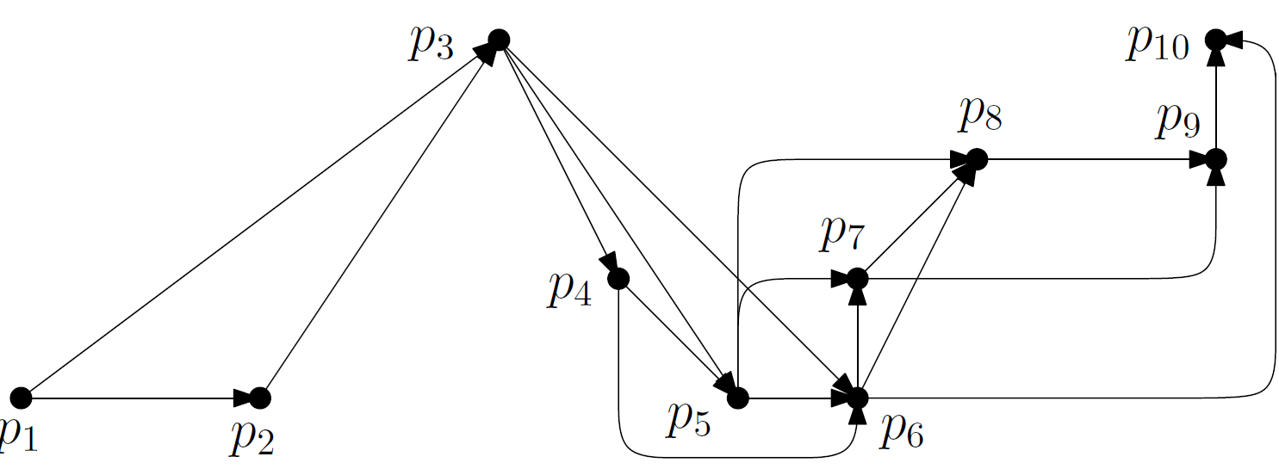
Optimális Algoritmus
3 lépéses algoritmus
Gráf konstrukció
A csúcsok a pozíciók
Él van két csúcs közt, ha a kettőjük közt elhagyható minden csúcs, úgy hogy ne sértsük meg a toleranciát
Legrövidebb út keresés
Eredmény generálás
A legrövidebb úton levő csúcsok

Slide 12
Művelet igény, lehetséges javítás
Idő: köbös
Tárigény: köbös
Javítási ötlet
Tárigény a gráfot ne tároljuk -> O(n)
Idő az összehasonlítások költségének csökkentése
fdr függvény számítása -> O(C)

Slide 13
FDR

Slide 14
Approximációs eljárás

Slide 15
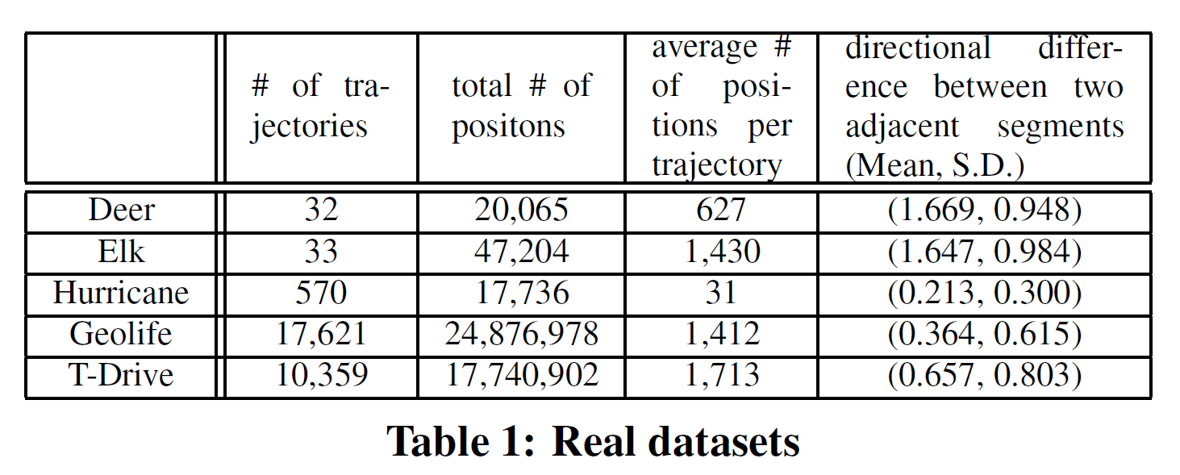
Gyakorlati eredmények

Slide 16
Összefoglalás
Két féle algoritmust adott a cikk
Mindkettőt vizsgálta analitikus és mérési módszerekkel is

